Slide 1
Autoevaluación plan de acción

Slide 2
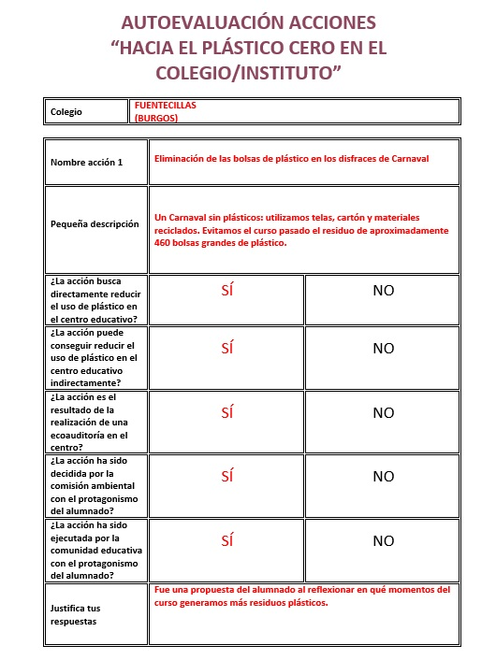
Autoevaluación
Para cada una de las acciones descritas en vuestro plan de acción del curso pasado responder a estas preguntas.
Realizar una tabla o gráfico para cada pregunta.
Aclarar las respuestas si fuese necesario.
1.- Reducción directa de plástico
Sí | No
X
Rellenar la tabla con el número de acciones que respondan afirmativa o negativamente a la pregunta
2.- Reducción indirecta de plástico
Sí | No
X
Rellenar la tabla con el número de acciones que respondan afirmativa o negativamente a la pregunta
3.- Resultado de la ecoauditoría
Sí | No
X
Rellenar la tabla con el número de acciones que respondan afirmativa o negativamente a la pregunta
4.- Decisión del alumnado
Sí | No
X
Rellenar la tabla con el número de acciones que respondan afirmativa o negativamente a la pregunta
5.- Ejecución por parte del alumnado
Sí | No
X
Rellenar la tabla con el número de acciones que respondan afirmativa o negativamente a la pregunta

Slide 3
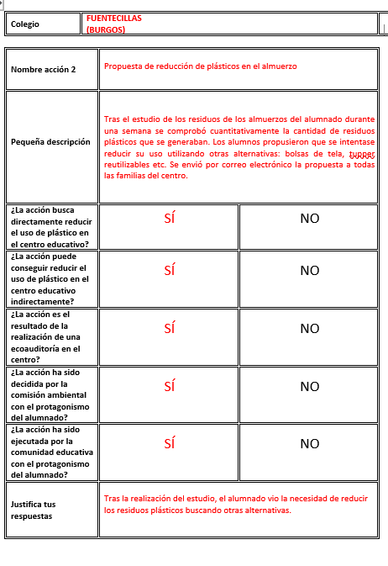
Autoevaluación
Para cada una de las acciones descritas en vuestro plan de acción del curso pasado responder a estas preguntas.
Realizar una tabla o gráfico para cada pregunta.
Aclarar las respuestas si fuese necesario.
1.- Reducción directa de plástico
Sí | No
X
Rellenar la tabla con el número de acciones que respondan afirmativa o negativamente a la pregunta
2.- Reducción indirecta de plástico
Sí | No
X
Rellenar la tabla con el número de acciones que respondan afirmativa o negativamente a la pregunta
3.- Resultado de la ecoauditoría
Sí | No
X
Rellenar la tabla con el número de acciones que respondan afirmativa o negativamente a la pregunta
4.- Decisión del alumnado
SI | No
X
Rellenar la tabla con el número de acciones que respondan afirmativa o negativamente a la pregunta
5.- Ejecución por parte del alumnado
Sí | No
X
Rellenar la tabla con el número de acciones que respondan afirmativa o negativamente a la pregunta

Slide 4
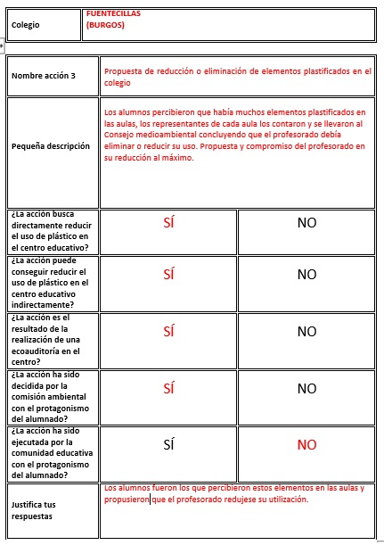
Autoevaluación
Para cada una de las acciones descritas en vuestro plan de acción del curso pasado responder a estas preguntas.
Realizar una tabla o gráfico para cada pregunta.
Aclarar las respuestas si fuese necesario.
1.- Reducción directa de plástico
Sí | No
x
Rellenar la tabla con el número de acciones que respondan afirmativa o negativamente a la pregunta
2.- Reducción indirecta de plástico
Sí | No
x
Rellenar la tabla con el número de acciones que respondan afirmativa o negativamente a la pregunta
3.- Resultado de la ecoauditoría
Sí | No
x
Rellenar la tabla con el número de acciones que respondan afirmativa o negativamente a la pregunta
4.- Decisión del alumnado
Sí | No
x
Rellenar la tabla con el número de acciones que respondan afirmativa o negativamente a la pregunta
5.- Ejecución por parte del alumnado
Sí | No
 | X
Rellenar la tabla con el número de acciones que respondan afirmativa o negativamente a la pregunta

Slide 5
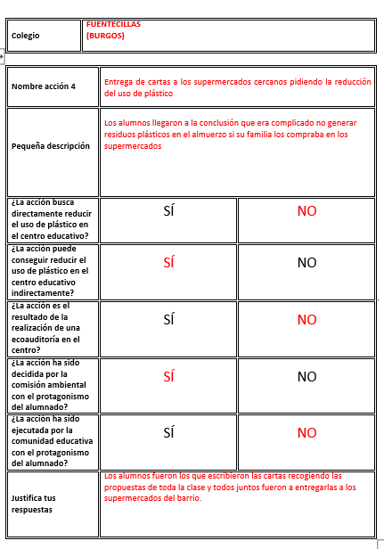
Autoevaluación
Para cada una de las acciones descritas en vuestro plan de acción del curso pasado responder a estas preguntas.
Realizar una tabla o gráfico para cada pregunta.
Aclarar las respuestas si fuese necesario.
1.- Reducción directa de plástico
Sí | No
 | X
Rellenar la tabla con el número de acciones que respondan afirmativa o negativamente a la pregunta
2.- Reducción indirecta de plástico
Sí | No
x
Rellenar la tabla con el número de acciones que respondan afirmativa o negativamente a la pregunta
3.- Resultado de la ecoauditoría
Sí | No
 | X
Rellenar la tabla con el número de acciones que respondan afirmativa o negativamente a la pregunta
4.- Decisión del alumnado
Sí | No
x
Rellenar la tabla con el número de acciones que respondan afirmativa o negativamente a la pregunta
5.- Ejecución por parte del alumnado
Sí | No
 | X
Rellenar la tabla con el número de acciones que respondan afirmativa o negativamente a la pregunta

Slide 6
Autoevaluación
¿Algo que añadir?
Estamos iniciándonos en el camino de reducir los residuos plásticos con el objetivo de conseguir un entorno más sostenible.
Resumiendo ¿creéis que las propuestas de acción son fruto de la realización de una ecoauditoría escolar?
En general sí. Hemos llevado a cabo un proceso de autoevaluación que nos ha permitido reflexionar sobre nuestra propia práctica e identificar maneras de hacer mejoras en nuestro entorno más inmediato.

